Slide 1

组会6.19 研究内容分享
陈柏儒

Slide 2

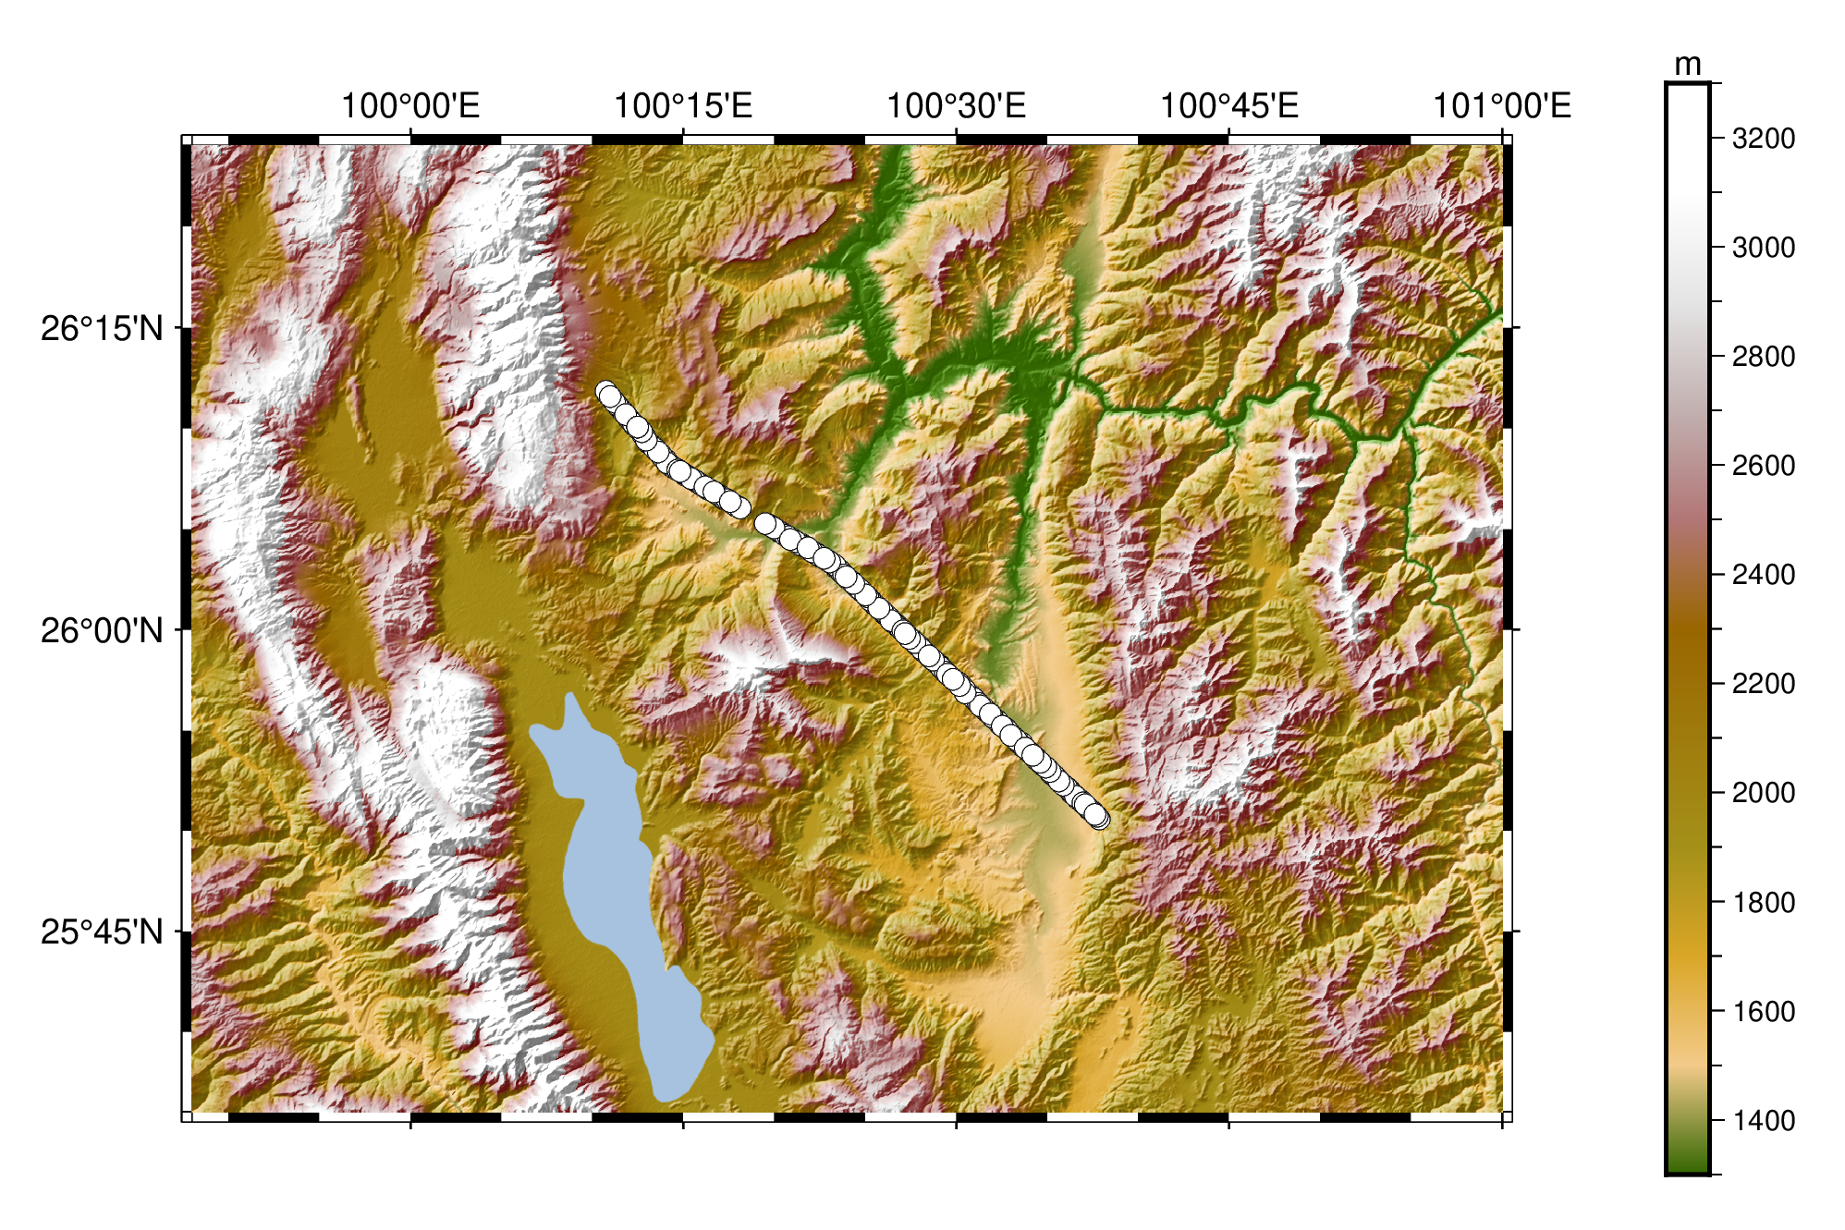
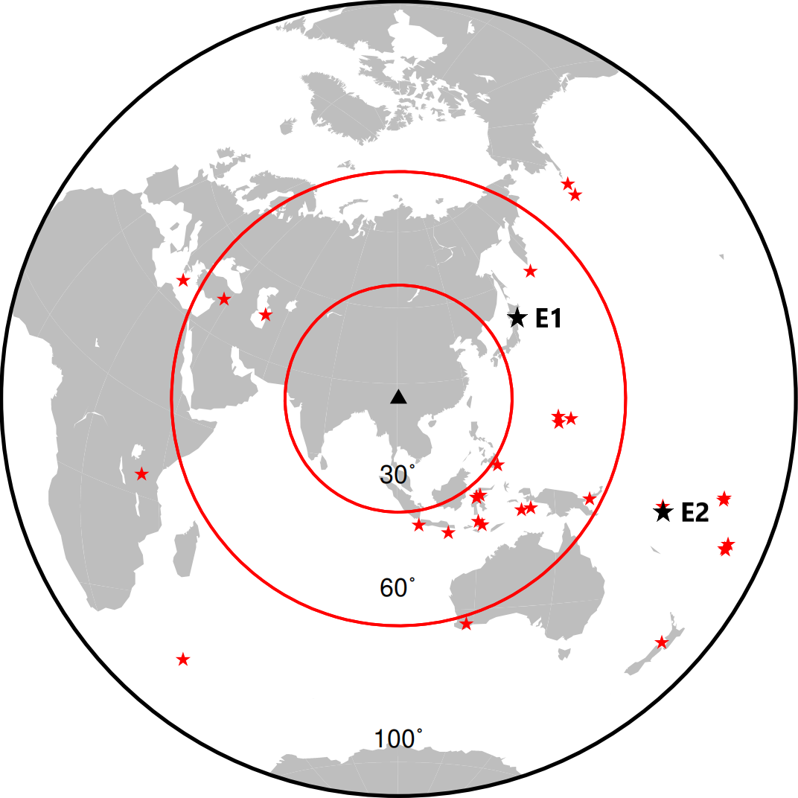
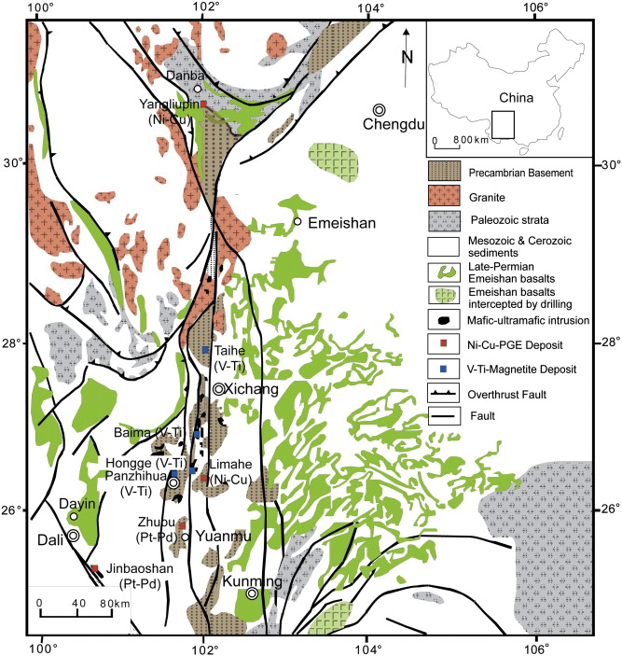
接收函数
云南宾川盆地西北方向测线
2023年8月4—8月20日
测线总长度约60km，包含IGU-16HR3C三分量节点地震仪200台，回收199台，测线的台间距约为300m

Slide 3
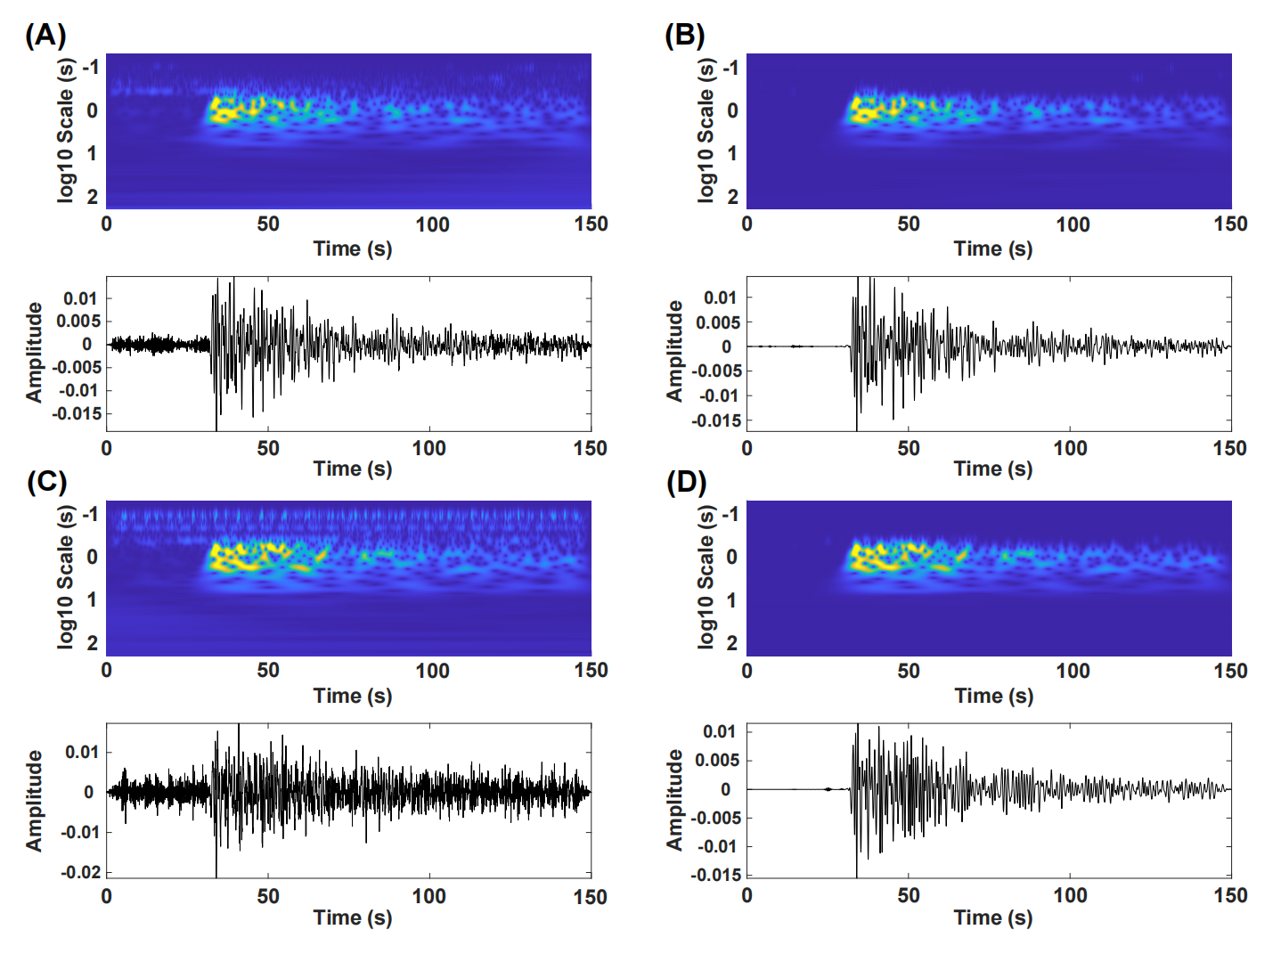
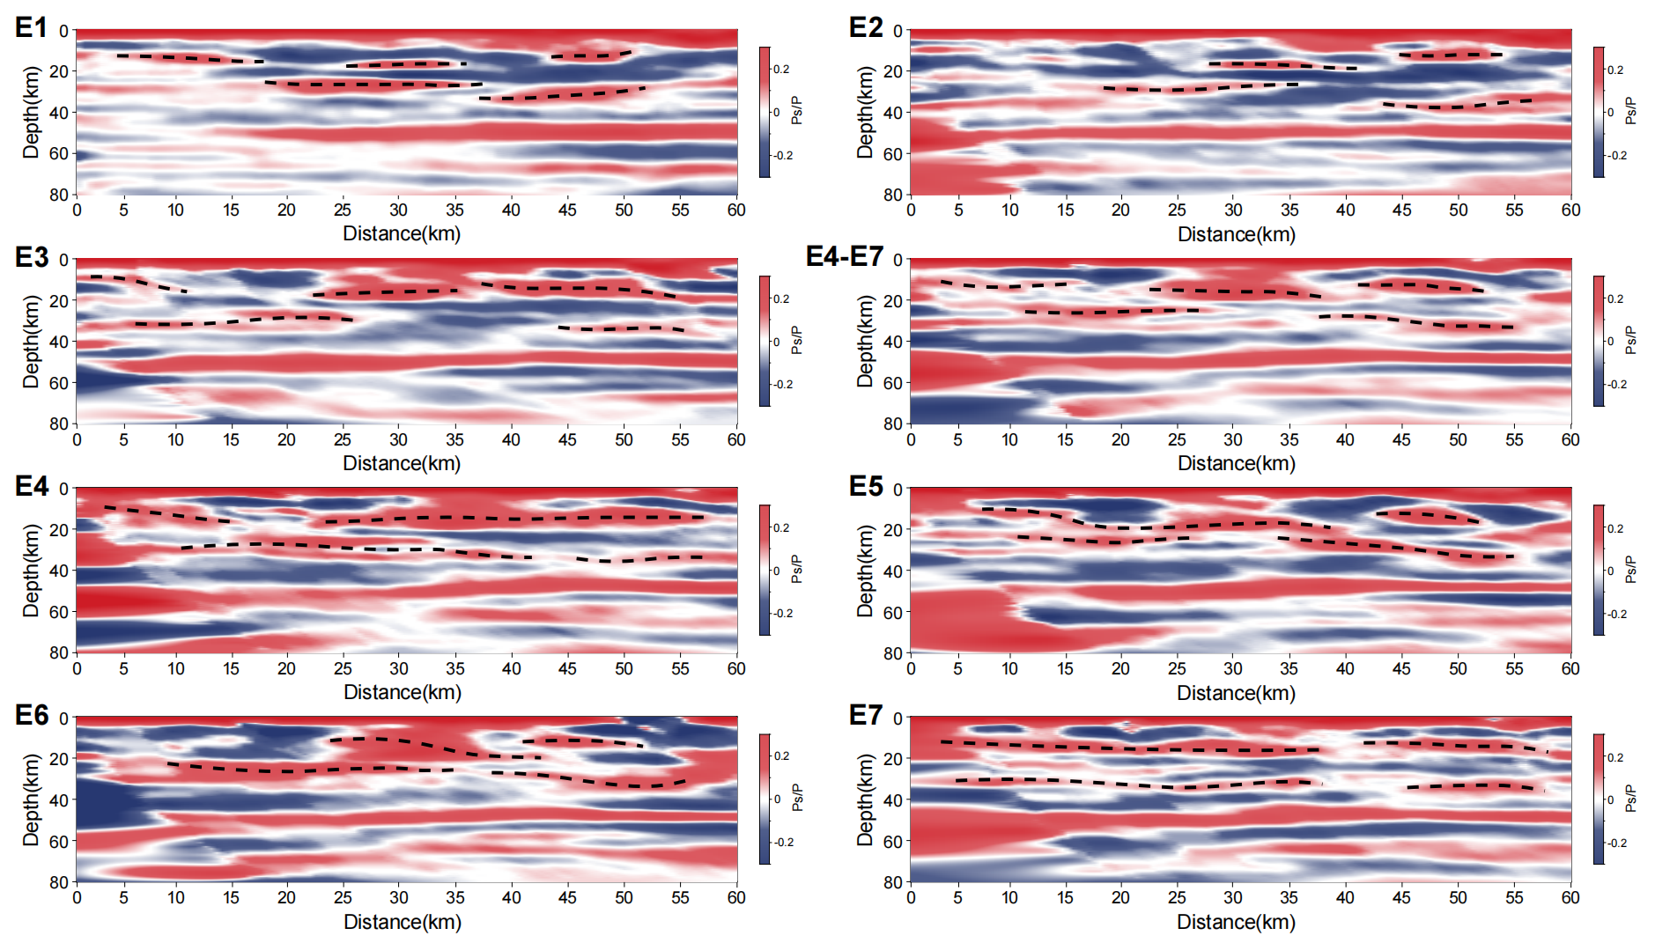
接收函数
基于连续小波变换的去噪
共转换点叠加（CCP）

Slide 4
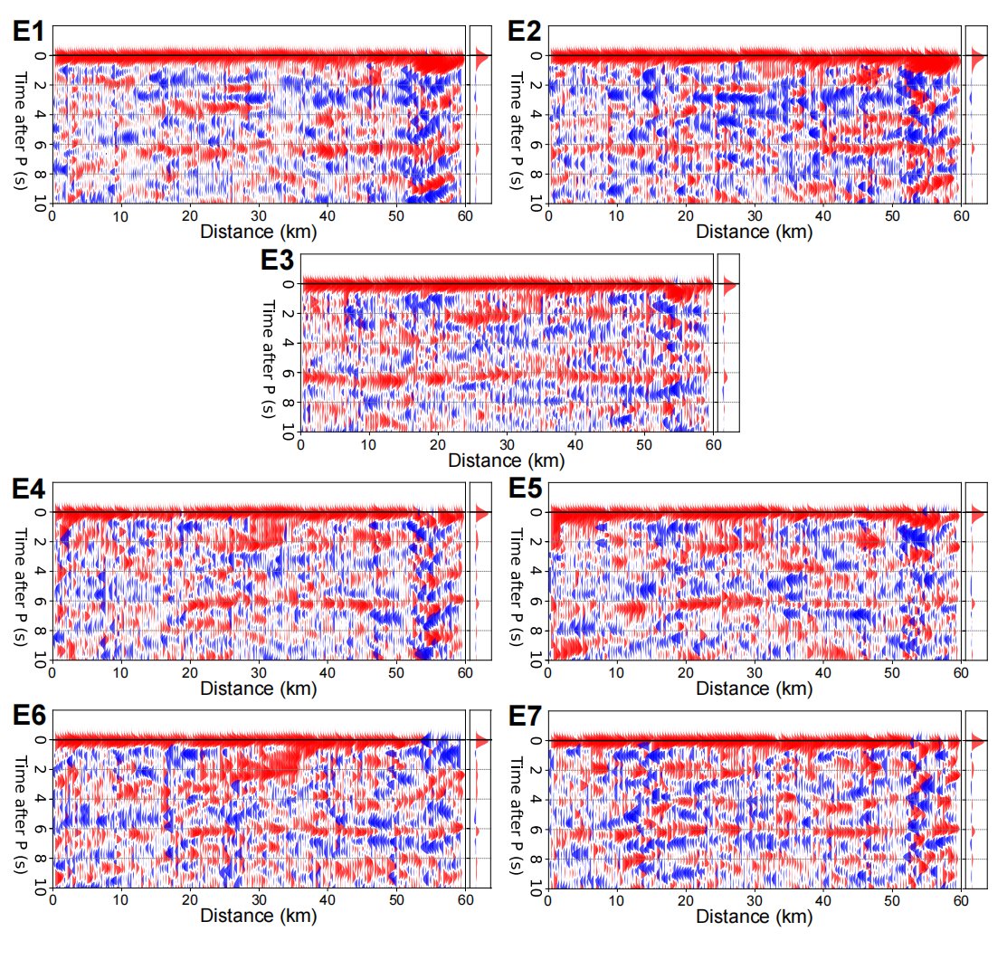
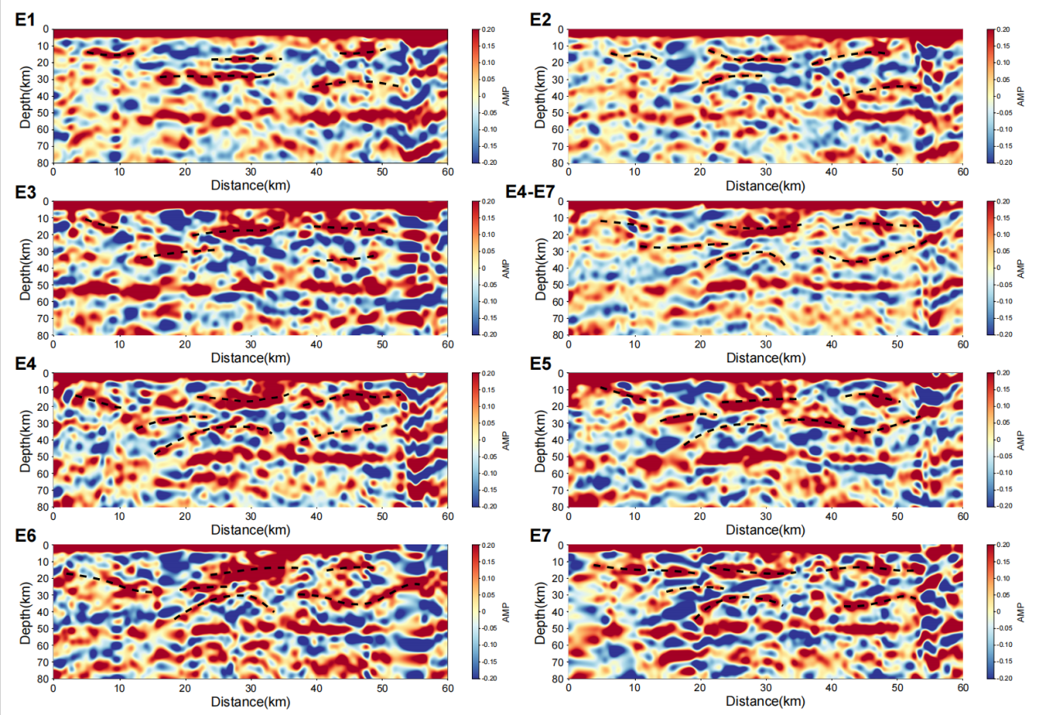
接收函数
7次地震事件的接收函数、时深转换结果

Slide 5
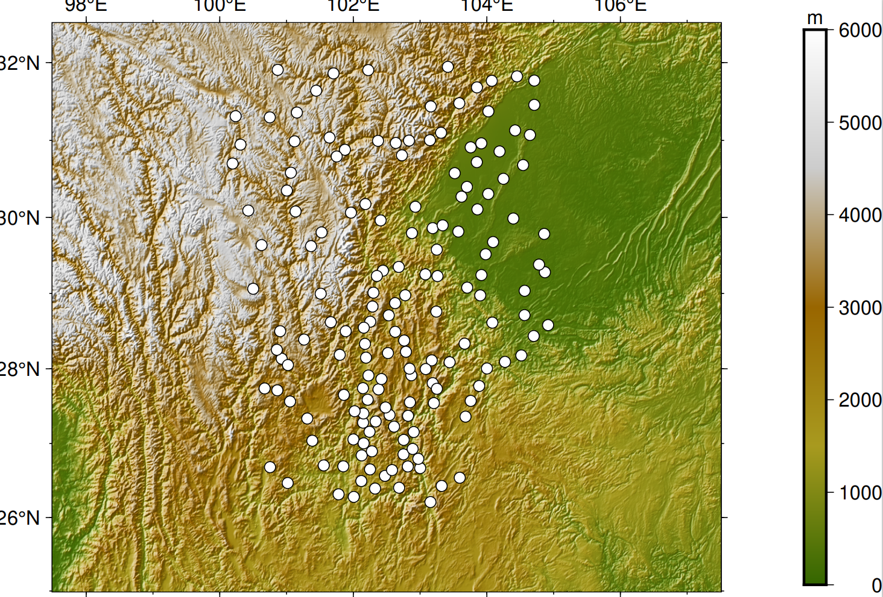
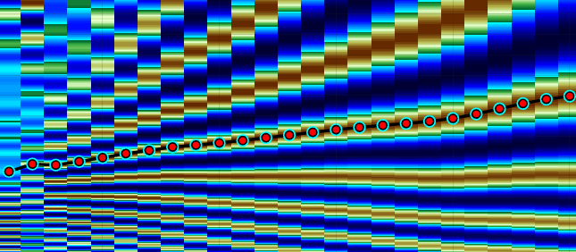
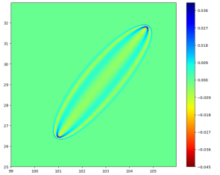
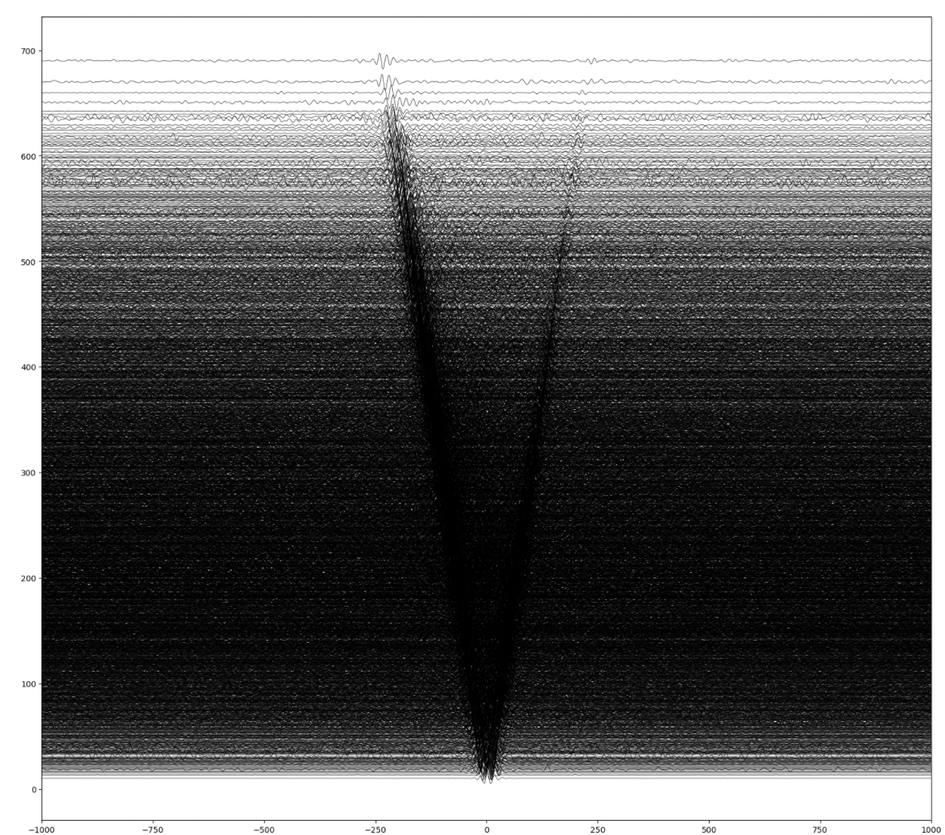
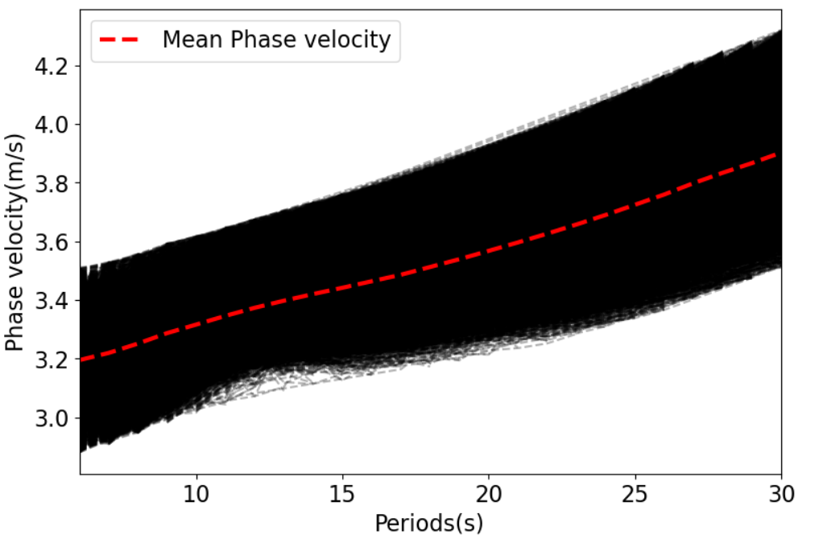
背景噪声衰减成像（喜马拉雅一期 川西）
→提取振幅
预处理→去地震→互相关提取经验格林函数 →聚焦散焦项计算→面波衰减
→提取频散
→面波速度

Slide 6
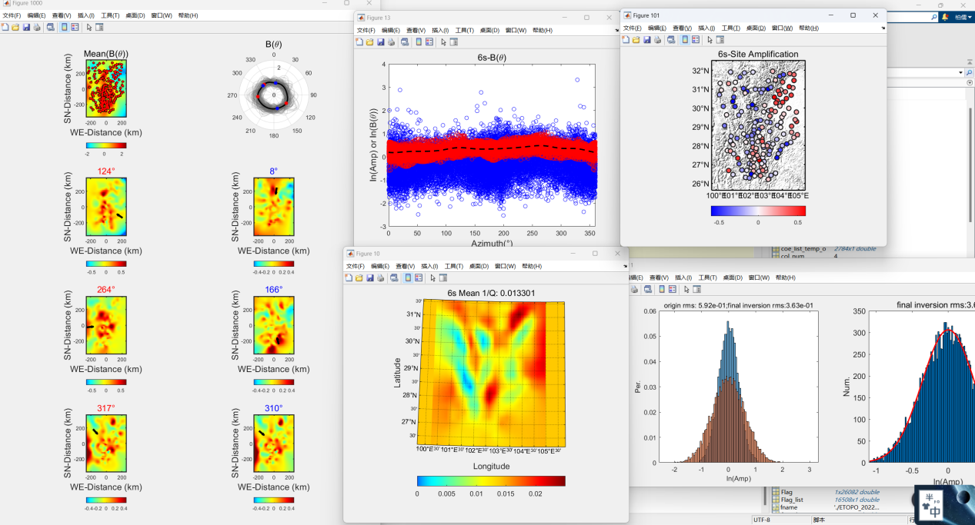
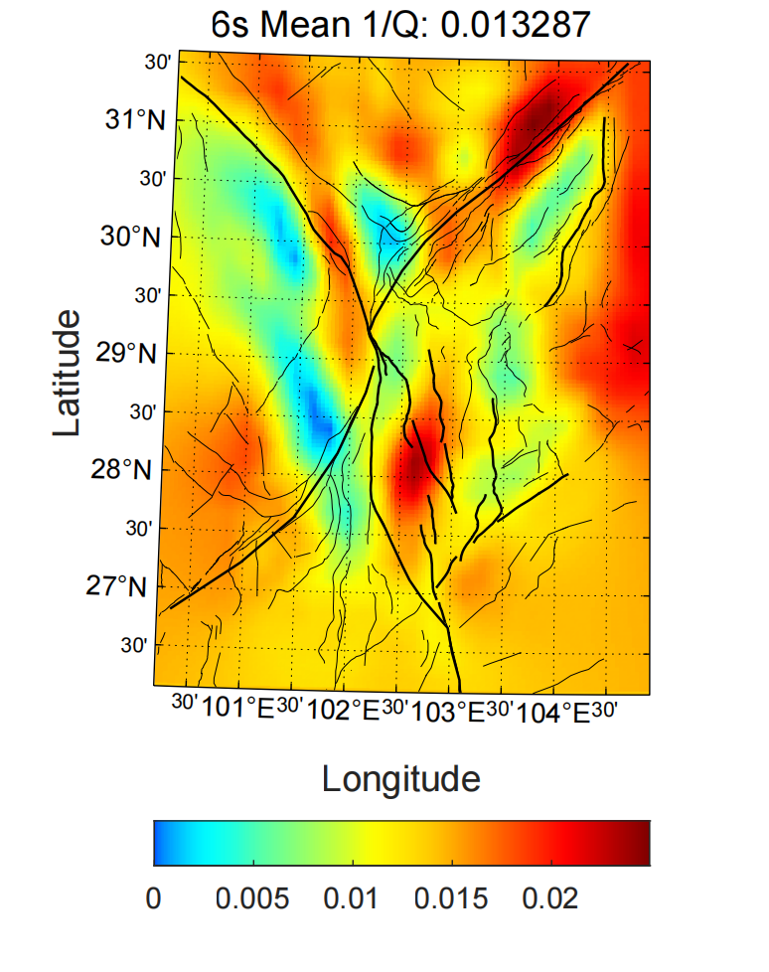
背景噪声衰减成像

Slide 7
THANKS

